Slide 1


Διάλεξη
Message Queuing Telemetry Transport (MQTT)
Τμήμα Πληροφορικής και Τηλεπικοινωνιών
Ανάπτυξη Λογισμικού για Δίκτυα και Τηλεπικοινωνίες
Χειμερινό Εξάμηνο 2024-2025
Internet of Things
Publish – Subscribe model
MQTT

Slide 2
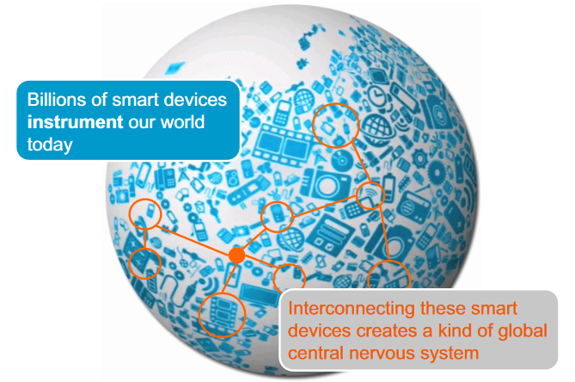
Διαδίκτυο των Πραγμάτων –
Internet of Things (IoT)

Slide 3
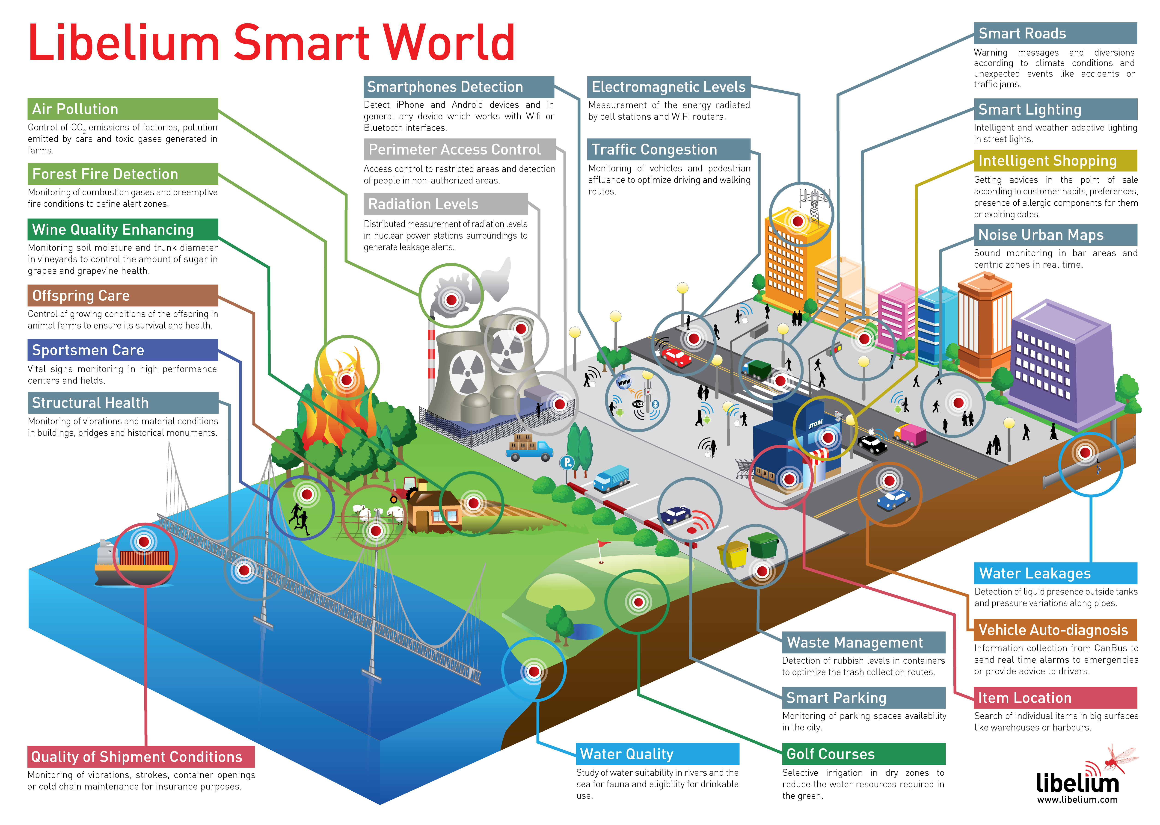
IoT applications

Slide 4
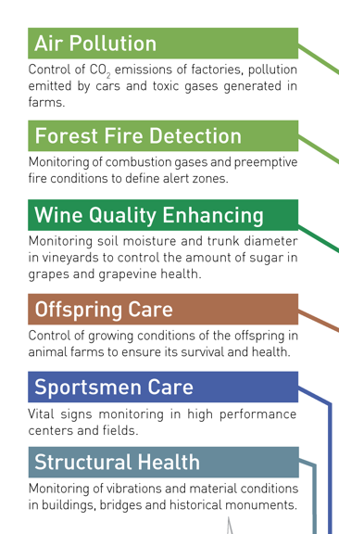
IoT applications

Slide 5
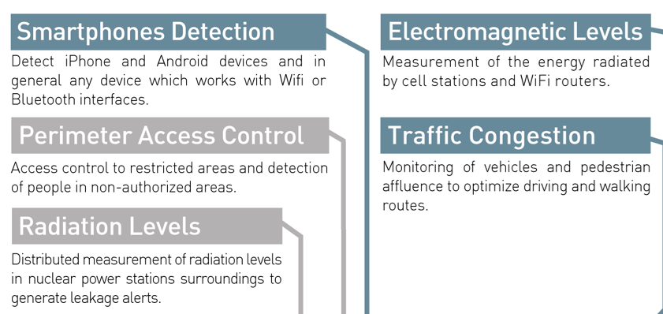
IoT applications

Slide 6
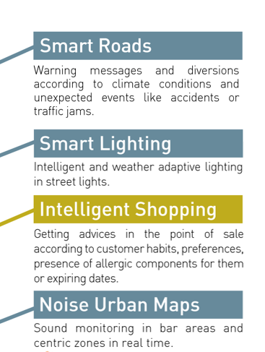
IoT applications

Slide 7
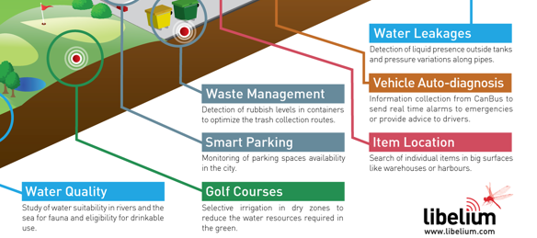
IoT applications

Slide 8
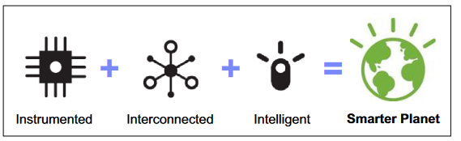
Έξυπνος πλανήτης: τα - 3 Is
Instrumented (όργανα/συσκευές): Οι πληροφορίες συλλαμβάνονται όπου υπάρχουν, όπως με τη χρήση απομακρυσμένων αισθητήρων.
Interconnected (Διασυνδεδεμένοι): Οι πληροφορίες μεταφέρονται από το σημείο συλλογής σε οποιοδήποτε σημείο μπορεί να καταναλωθεί με χρήσιμο τρόπο.
Intelligent (Ευφυής): Οι πληροφορίες επεξεργάζονται, αναλύονται και αξιοποιούνται για την άντληση της μέγιστης δυνατής αξίας και γνώσης.

Slide 9
Συσκευές (1)
Συσκευές:
  μικροσκοπικοί αισθητήρες,
  ετικέτες RFID σε αυτόνομα προϊόντα,
  έξυπνα κινητά τηλέφωνα
  συσκευές GPS με επίγνωση της τοποθεσίας
  έως φορητούς υπολογιστές και ενσωματωμένα συστήματα.
Αυτές οι συσκευές έχουν
  συνήθως αρκετή υπολογιστική ισχύ για να συλλέγουν και να μεταδίδουν δεδομένα, και
  ορισμένες έχουν αρκετή ώστε να ανταποκρίνονται σε αιτήματα τροποποίησης της συμπεριφοράς τους.

Slide 10
Συσκευές (2)
Οι συσκευές αυτές είναι επίσης σχεδόν όλες συνδεδεμένες σε κάποιο βαθμό.
  Οι περισσότερες έχουν ή θα έχουν μια δική τους διεύθυνση Διαδικτύου, με την οποία μπορούν να επικοινωνούν
    άμεσα μέσω τοπικών δικτύων ή
    έμμεσα μέσω των υπολογιστικών νεφών.
Τα επόμενα βήματα, λοιπόν, είναι
  η συλλογή όλων των δεδομένων που συλλέγονται από αυτές τις μικρές, μεσαίες ή και μεγάλες συσκευές,
  η δρομολόγηση αυτών των δεδομένων εκεί όπου μπορούν να ερμηνευτούν καλύτερα και
  η χρήση των τεράστιων υπολογιστικών πόρων του κόσμου.

Slide 11
Τηλεμετρία και Διαδίκτυο
Η τεχνολογία τηλεμετρίας επιτρέπει τη μέτρηση ή την παρακολούθηση πραγμάτων από απόσταση.
Επιπλέον, σήμερα, οι βελτιώσεις στην τεχνολογία τηλεμετρίας καθιστούν δυνατή
  τη διασύνδεση συσκευών μέτρησης και παρακολούθησης σε διαφορετικές τοποθεσίες και
  τη μείωση του κόστους κατασκευής εφαρμογών που μπορούν να τρέξουν σε αυτές τις έξυπνες συσκευές, ώστε να γίνουν ακόμη πιο χρήσιμες.

Slide 12
Παράδειγμα χρήσης - Γεωργία

Slide 13
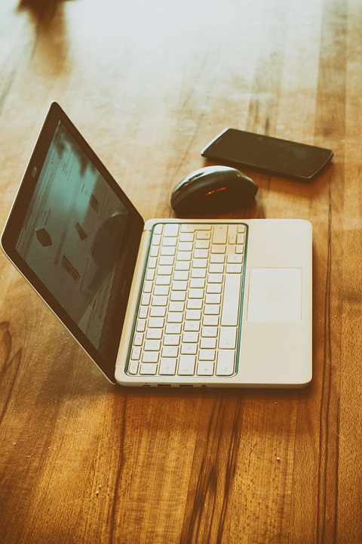
Έξυπνη γεωργία
Η έξυπνη γεωργία επικεντρώνεται στη συλλογή, παρακολούθηση και ανάλυση τεράστιου όγκου δεδομένων από τους ίδιους τους γεωργούς για τη λήψη τεκμηριωμένων αποφάσεων σχετικά με τη φύτευση, τη συγκομιδή και τη διαχείριση των καλλιεργειών. Αυτή η ιδέα είναι κατάλληλη τόσο για μεγάλες όσο και μικρές καλλιέργειες.
Περιλαμβάνει τη γεωργία ακριβείας και ένα ευρύ φάσμα άλλων προηγμένων τεχνολογιών, συμπεριλαμβανομένου του Διαδικτύου των Πραγμάτων (Internet of Things), των drones, της τεχνητής νοημοσύνης, της υπολογιστικής νέφους (cloud) και της μηχανικής μάθησης.
Στόχος της έξυπνης γεωργίας είναι να ενισχύσει τη βιωσιμότητα και την κερδοφορία της γεωργίας, βελτιώνοντας παράλληλα την ποιότητα των τροφίμων και μειώνοντας τις περιβαλλοντικές επιπτώσεις των γεωργικών πρακτικών.
ΠΑΡΑΔΕΙΓΜΑ
Ένας αγρότης μπορεί να χρησιμοποιήσει έξυπνες τεχνικές γεωργίας για να λάβει δεδομένα σε πραγματικό χρόνο για την παρακολούθηση των επιπέδων υγρασίας του εδάφους, της υγείας των καλλιεργειών και της χρήσης νερού.
Εάν οι αισθητήρες ανιχνεύσουν ότι μια συγκεκριμένη περιοχή του αγρού είναι πολύ στεγνή, ο αγρότης θα μπορεί να χρησιμοποιήσει ένα drone για να αρδεύσει μόνο αυτήν την περιοχή. Εάν οι αισθητήρες ανιχνεύσουν ασθένειες στα φυτά, ο αγρότης μπορεί να φροντίσει για ένα μόνο φυτό ή για ολόκληρο το χωράφι.
Όλη η διαδικασία αυτή είναι διαχειριζόμενη από λογισμικό και παρακολουθείται από αισθητήρες. Με αυτόν τον τρόπο, ένας γεωργός μπορεί να αυξήσει τις αποδόσεις και την ποιότητα, ενώ παράλληλα εξοικονομεί εργασία και πόρους.
Πηγή | Άδεια Pixabay

Slide 14
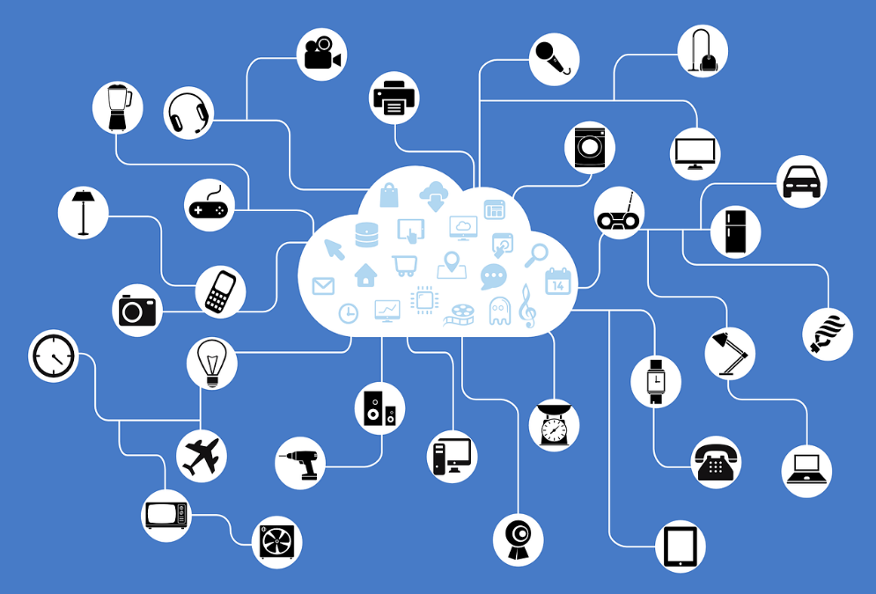
Διαδίκτυο των Πραγμάτων για την ενίσχυση της γεωργικής απόδοσης
Το Διαδίκτυο των Πραγμάτων (Internet of Things - IoT) αναφέρεται σε υποδομές, δηλαδή συσκευές που βρίσκονται στο πεδίο και είναι εξοπλισμένες με αισθητήρες καθώς και δυνατότητες δικτύωσης και επεξεργασίας, δίκτυα δεδομένων, διακομιστές και λογισμικό, που επιτρέπουν την ανταλλαγή δεδομένων, την επεξεργασία/ανάλυση μέσω δικτύων επικοινωνιών ή/και του διαδικτύου.
ΧΡΗΣΗ ΣΤΗ ΓΕΩΡΓΙΑ
Με τις πρόσφατες υλοποιήσεις, το IoT έχει ήδη αποφέρει οφέλη, όπως η αποδοτική χρήση του νερού, η βελτιστοποίηση των εισροών και η μείωση των αποβλήτων.
Πηγή | Άδεια Pixabay

Slide 15
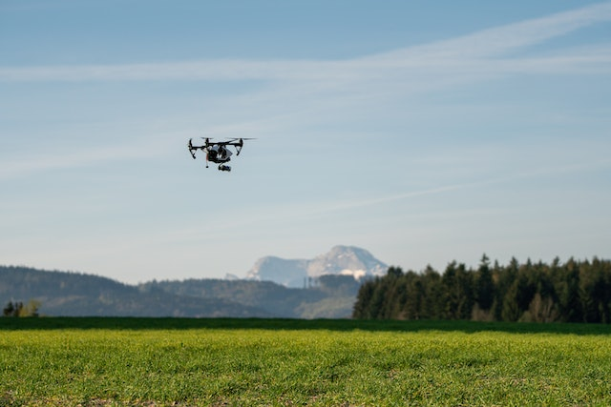
Χρήση drones για αύξηση παραγωγικότητας και απόδοσης καλλιεργειών
Ένα drone είναι ένα μη επανδρωμένο εναέριο όχημα (UAV).
Παρόμοια με την τεχνολογία αισθητήρων, τα drones είναι συσκευές που μπορούν να χρησιμοποιηθούν για την απόκτηση ανταγωνιστικού πλεονέκτημα έναντι των ανταγωνιστών.
ΧΡΗΣΗ ΣΤΗ ΓΕΩΡΓΙΑ
Τα drones μπορούν να αυξήσουν την ακρίβεια, να μειώσουν το κόστος των επιτόπιων ερευνών καλλιεργειών, να αυξήσουν την ικανότητα και την απόδοση των καλλιεργειών και να μειώσουν τις εκπομπές CO₂.
Πηγή: Flo Maderebner, Pexels

Slide 16
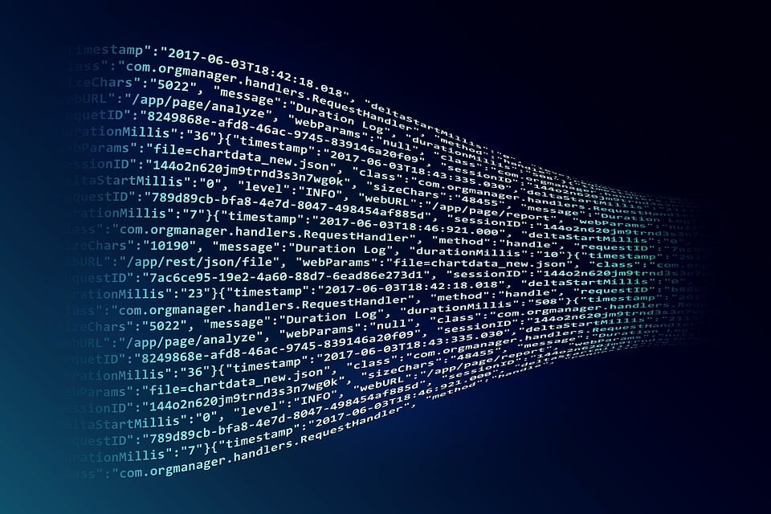
Big Data για καλύτερες αποφάσεις
Ενώ οι συσκευές IoT συλλέγουν μία μεγάλη ποσότητα σύνθετων δεδομένων και πληροφοριών, τα Big Data αναφέρονται στον τεράστιο όγκο δεδομένων που κανένα συμβατικό εργαλείο διαχείρισης δεδομένων δεν μπορεί να χειριστεί.
Τα Big Data έχουν γίνει μία από τις κορυφαίες τεχνολογίες σε διάφορους τομείς.
ΧΡΗΣΗ ΣΤΗ ΓΕΩΡΓΙΑ
Τα Big Data εφαρμόζονται τώρα όλο και περισσότερο στη γεωργία, καθώς επιτρέπουν την ανάλυση σε πραγματικό χρόνο των δεδομένων που συλλέγονται από το IoT.
Πηγή | Άδεια Pixabay

Slide 17
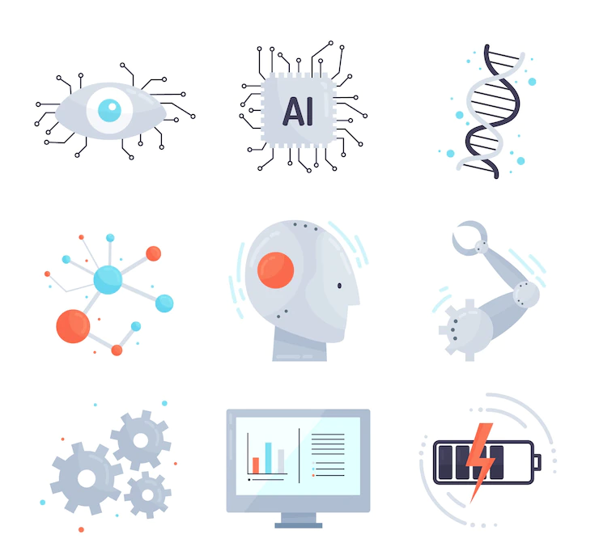
Τεχνητή νοημοσύνη για καλύτερη απόδοση
Η τεχνητή νοημοσύνη (Artificial Intelligence - AI) αποτελείται από συστήματα ή μηχανές που μιμούνται την ανθρώπινη νοημοσύνη για την εκτέλεση εργασιών και μπορούν να αυτο-βελτιώνονται συνεχώς βάσει των πληροφοριών που συλλέγουν.
ΧΡΗΣΗ ΣΤΗ ΓΕΩΡΓΙΑ
Ενώ δημιουργούνται διάφορα αγροτικά συστήματα ανάλυσης δεδομένων, η τεχνητή νοημοσύνη τους επιτρέπει να προχωρήσουν ένα βήμα μπροστά, στη βελτίωση των δυνατοτήτων πρόβλεψης και λήψης αποφάσεων βάσει δεδομένων.
Πηγή |Designed by Freepik

Slide 18
Publish – subscribe model

Slide 19
Publish-subscribe
Message pattern ή message queue (MQ) paradigm ή message oriented middleware ή messaging protocol ή connectivity protocol
Ασύγχρονη επικοινωνία
  αποστολή δεδομένων σε πραγματικό χρόνο
Μικρό μέγεθος μηνυμάτων
  δεδομένα αισθητήρων
Χαμηλή κατανάλωση μπαταρίας
  smartphone, embedded boards

Slide 20
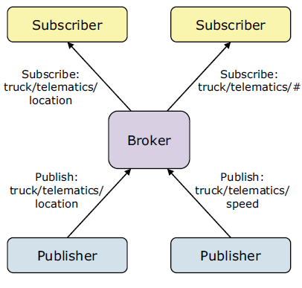
Publish-subscribe
Publish
  Δημοσίευση μηνυμάτων σε συγκεκριμένο topic στον message broker
Subscribe
  Eγγραφή σε συγκεκριμένο topic στον message broker
Broker
  Πρόγραμμα διαμεσολαβητή για τη διαχείριση μηνυμάτων μεταξύ ετερογενών messaging πρωτοκόλλων.
    Επικαιροποίηση
    Δρομολόγηση
    Μετασχηματισμός

Slide 21
Message Queuing Telemetry Transport
(MQTT)

Slide 22
MQ Telemetry Transport (ΜQTT)
Το ΜQ Telemetry Transport (MQTT) παρέχει τεχνολογία τηλεμετρίας για την αντιμετώπιση των προκλήσεων πληροφόρησης των σημερινών χρηστών του Διαδικτύου.
Ξεκίνησε από τους Dr Andy Stanford-Clark της IBM και Arlen Nipper της Arcom (σημερινή Eurotech) το 1999
Χρησιμοποιήθηκε από το Facebook Messenger το 2011
Η έκδοση 3.1.1 έγινε δεκτή ως OASIS standard το 2014

Slide 23
MQ Telemetry Transport (ΜQTT)
MQTT αποτελεί ένα εξαιρετικά απλό και ελαφρύ πρωτόκολλο μεταφοράς μηνυμάτων (messaging protocol)
  To MQTT μήνυμα είναι όσο το δυνατόν μικρότερo.
  Σταθερό header (2 bytes), η κατά απαίτηση push-style message διανομή των μηνυμάτων διατηρεί το network utilization χαμηλό.
Η αρχιτεκτονική τύπου publish/subscribe έχει σχεδιαστεί για να είναι ανοικτή και εύκολη στην υλοποίηση
  Χιλιάδες συσκευές χρήστες να συνδέονται σε έναν MQTT server (broker)
  Δεν απαιτείται άδεια χρήσης από τις συσκευές/λειτουργικά συστήματα/πλατφόρμες κτλ
  Οι εφαρμογές/συσκευές που στέλνουν δεδομένα δεν χρειάζεται να γνωρίζουν οτιδήποτε για τους λήπτες
Eίναι ιδανικό για περιορισμένα περιβάλλοντα:
  Χαμηλόρυθμη σύνδεση, υψηλή καθυστέρηση, συσκευές με περιορισμένη επεξεργαστική ισχύ και μνήμη (μικρό μέγεθος βιβλιοθηκών)

Slide 24
MQ Telemetry Transport (ΜQTT)
Απλό σύνολο εντολών
  CONNECT, DISCONNECT, PUBLISH, SUBSCRIBE, UNSUBSCRIBE
Ενσωματωμένη υποστήριξη για όταν υπάρχει απώλεια σύνδεσης
  Ο server ενημερώνεται όταν η σύνδεση διακόπτεται
  Τα μηνύματα ξαναστέλνονται ή κρατούνται για παράδοση αργότερα
Πολλαπλά επίπεδα ποιότητας υπηρεσίας (Quality of Service 3) δίνουν ευελιξία στη διαχείριση μηνυμάτων διαφορετικού τύπου
  most once, at least once, exactly once.

Slide 25
Server: Broker
Broker - o ενδιάμεσος εξυπηρετητής (server) που διανέμει την πληροφορία στους πελάτες (client) που είναι συνδεμένοι σε αυτόν και ενδιαφερόμενοι για ένα θέμα (topic).
Client - η συσκευή τύπου πελάτης που είναι συνδεμένη στον broker προκειμένου να αποστείλει ή λάβει πληροφορία.
Topic - Το θέμα το οποίο ενδιαφέρει τους clients. Οι clients κάνουν publish, subscribe, ή και τα δύο, σε ένα topic.
MQTT Publisher Client
MQTT
Broker
Topic 1
Topic 2
CONNECT/
DISCONNECT
CONNECT/
DISCONNECT
ΜQTT Subscriber Client

Slide 26
Clients: Publisher & subscriber
Publisher - Οι Clients που στέλνουν πληροφορία στον Broker προκειμένου να την διανείμει στους ενδιαφερόμενους για το topic clients.
Subscriber - Οι clients ενημερώνουν το broker για ποιο/α θέμα/τα ενδιαφέρονται. Όταν ένας client εγγράφεται σε ένα topic, όλα τα μηνύματα που στέλνονται στον broker στέλνονται στους subscribers που είναι εγγεγραμμένοι στο topic. Οι Clients μπορούν να κάνουν unsubscribe για να σταματήσουν να λαμβάνουν μηνύματα για το συγκεκριμένο topic.
MQTT Publisher Client
Publish to topic
“Topic 1”
MQTT
Broker
Topic 1
Topic 2
Subscribe/
Unsubscribe to topic
“Topic 1”
ΜQTT Subscriber Client

Slide 27
QoS - Ποιότητα υπηρεσίας
Κάθε MQTT σύνδεση μπορεί να καθορίσει την ποιότητα υπηρεσίας στον broker με μια ακέραια τιμή που κυμαίνεται από 0-2. Το QoS δεν επηρεάζει τον χειρισμό των μεταδόσεων δεδομένων TCP, μόνο μεταξύ των πελατών MQTT.
  Η τιμή 0 καθορίζει αποστολή το πολύ μία φορά ή μία και μόνο μία φορά χωρίς να απαιτείται επιβεβαίωση παράδοσης (most once). Αυτό αναφέρεται συχνά ως «πυροβολήστε και ξεχάστε».
  Η τιμή 1 καθορίζει τουλάχιστον μία φορά. Το μήνυμα αποστέλλεται πολλές φορές μέχρι να ληφθεί μια επιβεβαίωση, γνωστή αλλιώς ως επιβεβαιωμένη παράδοση, (at least once). Μπορεί να υπάρξουν πολλαπλά αντίγραφα.
  Η τιμή 2 καθορίζει ακριβώς μία φορά. Οι πελάτες αποστολέα και παραλήπτες χρησιμοποιούν χειραψία δύο επιπέδων για να εξασφαλίσουν ότι λαμβάνεται μόνο ένα αντίγραφο του μηνύματος (exactly once), γνωστό ως εξασφαλισμένη παράδοση.

Slide 28
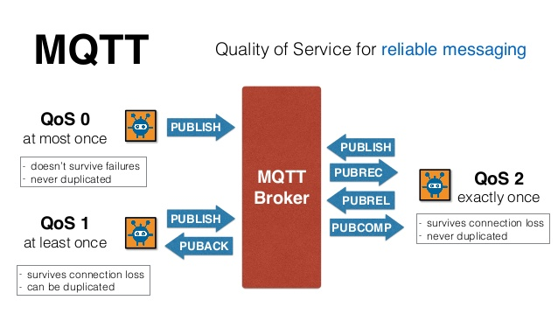
QoS
Πηγή: MQTT 101 Tutorial: Introduction and Hands-on using Eclipse Mosquitto - Atadiat

Slide 29
MQTT & Devices
IoT device 1
Sensor Node 2– Data producer –Publisher Client 2
IoT
device
2
Sensor Node 1 – Data producer –MQTT Publisher Client 1
Publish to topic
“roomB\sensor2
Publish to topic
“roomA\sensor1
MQTT
Broker
Sensor Node 3– Data producer –Publisher 3
Publish to topic
“roomC\sensor3
IoT
device
3

Slide 30
Sensor Node 2– Data producer –Publisher Client 2
Sensor Node 1 – Data producer –MQTT Publisher Client 1
Publish to topic
“roomB\sensor2”
Publish to topic
“roomA\sensor1”
MQTT
Broker
Sensor Node 3– Data producer –Publisher 3
Subscribe to topics
“roomA\sensor1”,
“roomB\sensor2”,
“roomC\sensor3”
Publish to topic
“roomC\sensor3”
Sensor Data Gatherer – Subscriber Client
Edge Gateway (Server)
@ Edge Gateway:
Συλλογή,
Επεξεργασία,
Αποθήκευση Δεδομένων

Slide 31
MQTT
Broker
Publish to topic
“Alerts\RoomsA-C”
Subscribe to topic
“Alerts\RoomsA-C”
Data producer – MQTT Publisher Client 4
Alert device – Subscriber Client
Edge Gateway (Server)
Android device

Slide 32
IoT device 1
Sensor Node 2– Data producer –Publisher Client 2
IoT
device
2
Sensor Node 1 – Data producer –MQTT Publisher Client 1
IoT device 3
MQTT
Broker
Sensor Node 3– Data producer –Publisher 3
Edge Gateway (JAVA)
Android device
Sensor Data Gatherer – Subscriber Client
Data producer – MQTT Publisher Client 4
Alert device – Subscriber Client

Slide 33
Εργαλεία για την εργασία
ΙοΤ – Android εφαρμογή
  Android SDK
  Java
  Eclipse Paho Android Client (Publisher)
Android – Android εφαρμογή
  Android SDK
  Java
  Eclipse Paho Android Client (Subscriber)

Slide 34
Εργαλεία
Broker
  Mosquitto broker (υφιστάμενος)
Edge server
  Java IDE
  Java
  Eclipse Paho Java client

Slide 35
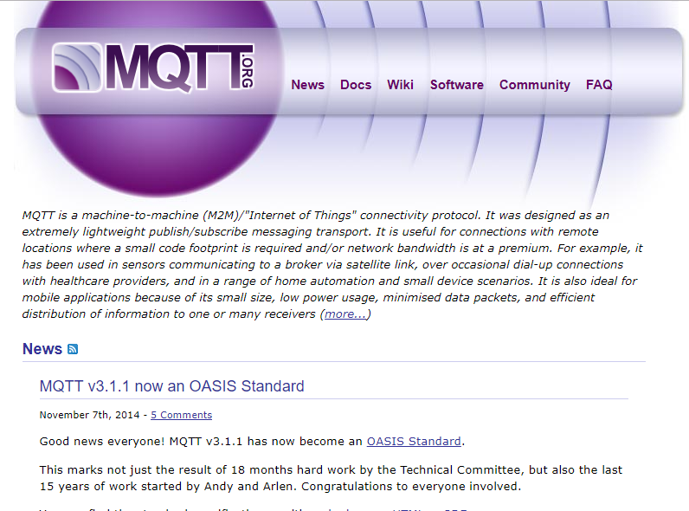
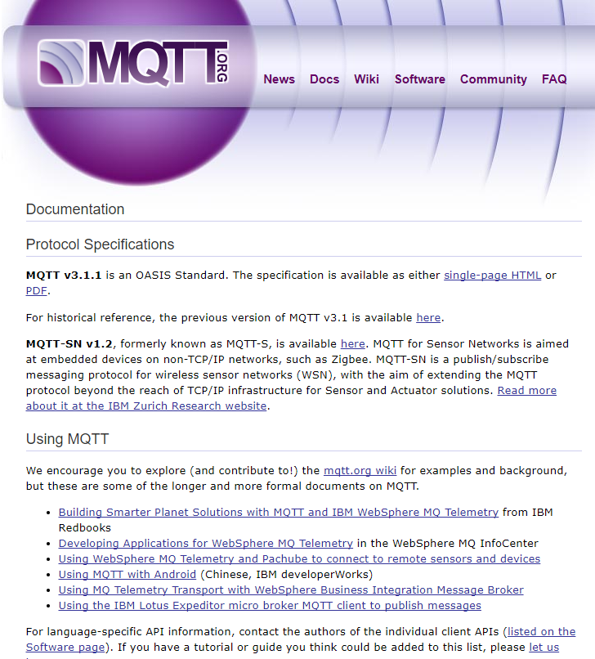
http://mqtt.org/
1o & 2o κεφάλαια

Slide 36
Mosquitto broker, publisher, subscriber
MQTT – Mosquitto (https://mosquitto.org )
To Mosquitto Broker εκτελείται (αρχικές ρυθμίσεις) με την παρακάτω εντολή:
/{path}/{to}/mosquitto -c /{path}/{to}/mosquitto.conf
Mosquitto Publisher
Mosquitto Subscriber
Xρήσιμοι σύνδεσμοι
  https://mosquitto.org/download/
  https://mosquitto.org/documentation/
  https://sivatechworld.wordpress.com/2015/06/11/step-by-step-installing-and-configuring-mosquitto-with-windows-7/
  http://www.steves-internet-guide.com/install-mosquitto-broker/
  http://test.mosquitto.org/

Slide 37
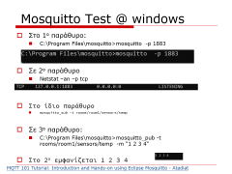
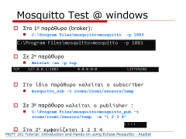
Mosquitto Τest @ windows
Στο 1^{ο} παράθυρο (broker):
  C:\Program Files\mosquitto>mosquitto -p 1883
Σε 2^{ο} παράθυρο
  Netstat –an –p tcp
Στο ίδιο παράθυρο καλείται ο subscriber
  mosquitto_sub -t rooms/room1/sensors/temp
Σε 3^{ο} παράθυρο καλείται ο publisher :
  C:\Program Files\mosquitto>mosquitto_pub -t rooms/room1/sensors/temp -m "1 2 3 4“
Στο 2^{ο} εμφανίζεται 1 2 3 4
MQTT 101 Tutorial: Introduction and Hands-on using Eclipse Mosquitto - Atadiat

Slide 38
Τεχνολογίες & σενάρια
Devices
  Programming Boards, Sensors, Smart Phones
Programming languages
  Java, Android, Javascript, Python
Messaging
  MQTT, Constrained Application Protocol (CoAP)
Scaled scenarios
  Home automation, smart cities, industrial applications

Slide 39
Βιβλιοθηκεσ για JAVA & ANDROID

Slide 40
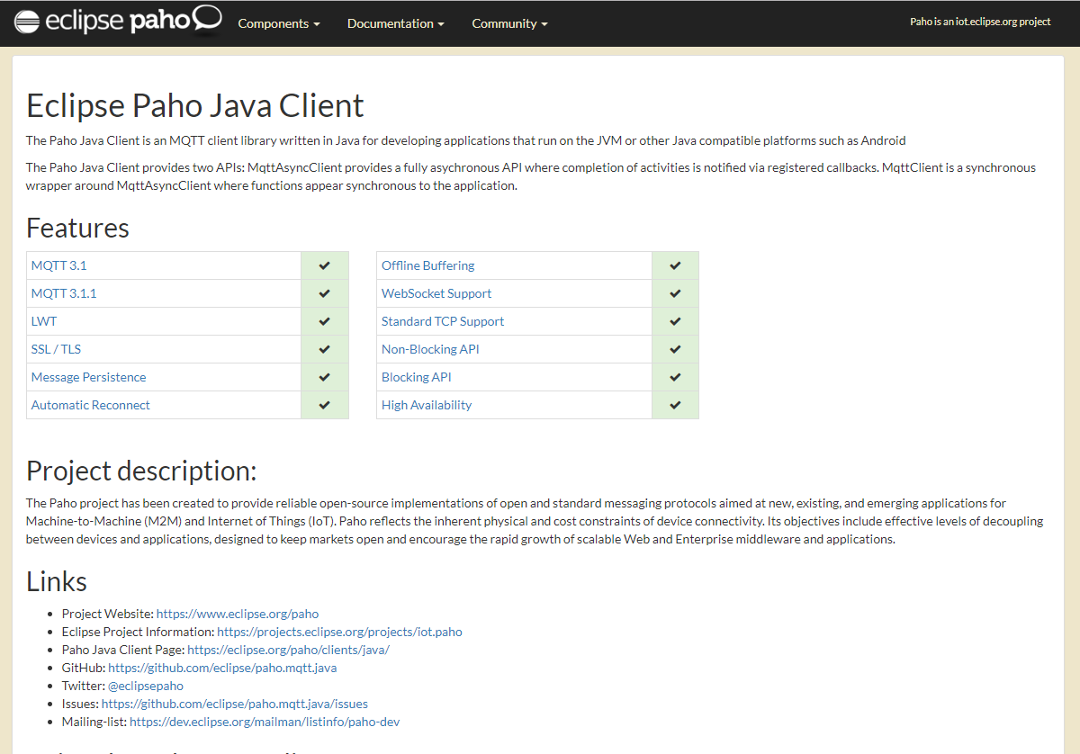
Eclipse Paho Java client
https://eclipse.org/paho/clients/java/

Slide 41
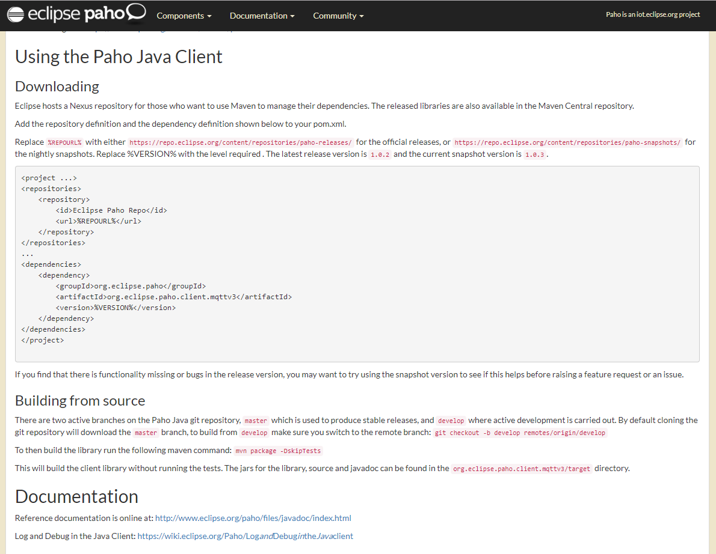
Eclipse Paho Java client

Slide 42
import org.eclipse.paho.client.mqttv3.MqttClient;
import org.eclipse.paho.client.mqttv3.MqttConnectOptions;
import org.eclipse.paho.client.mqttv3.MqttException;
import org.eclipse.paho.client.mqttv3.MqttMessage;
import org.eclipse.paho.client.mqttv3.persist.MemoryPersistence;
public class MqttPublishSample {
public static void main(String[] args) {
String topic = "MQTT Examples";
String content = "Message from MqttPublishSample";
int qos = 2;
String broker = "tcp://iot.eclipse.org:1883";
String clientId = "JavaSample";
MemoryPersistence persistence = new MemoryPersistence();
try {
MqttClient sampleClient = new MqttClient(broker, clientId, persistence);
MqttConnectOptions connOpts = new MqttConnectOptions();
connOpts.setCleanSession(true);
System.out.println("Connecting to broker: "+broker);
sampleClient.connect(connOpts);
System.out.println("Connected");
System.out.println("Publishing message: "+content);
MqttMessage message = new MqttMessage(content.getBytes());
message.setQos(qos);
sampleClient.publish(topic, message);
System.out.println("Message published");
sampleClient.disconnect();
System.out.println("Disconnected");
System.exit(0);
} catch(MqttException me) {
System.out.println("reason "+me.getReasonCode());
System.out.println("msg "+me.getMessage());
System.out.println("loc "+me.getLocalizedMessage());
System.out.println("cause "+me.getCause());
System.out.println("excep "+me);
me.printStackTrace();
}
}
}
JAVA Publisher
Edge server

Slide 43
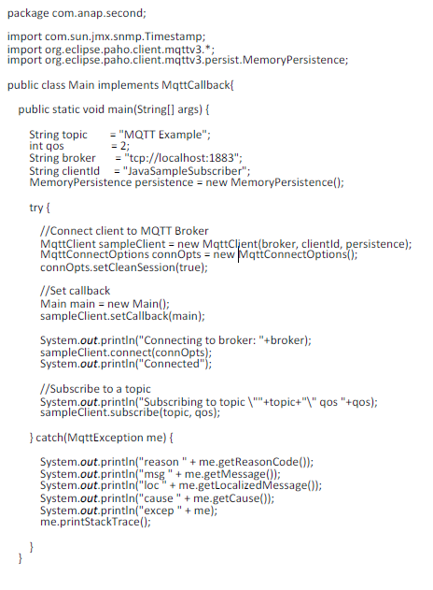
JAVA subscriber
Edge server

Slide 44
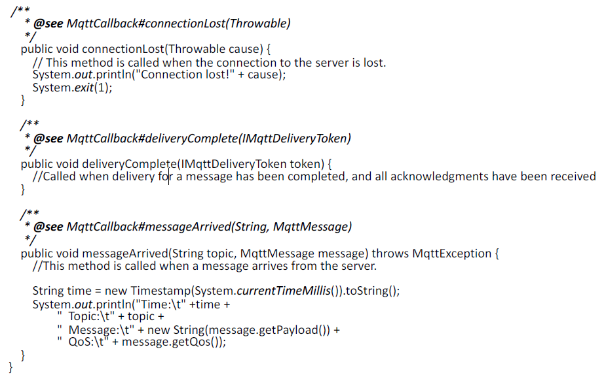
Subscriber in JAVA
Edge server

Slide 45
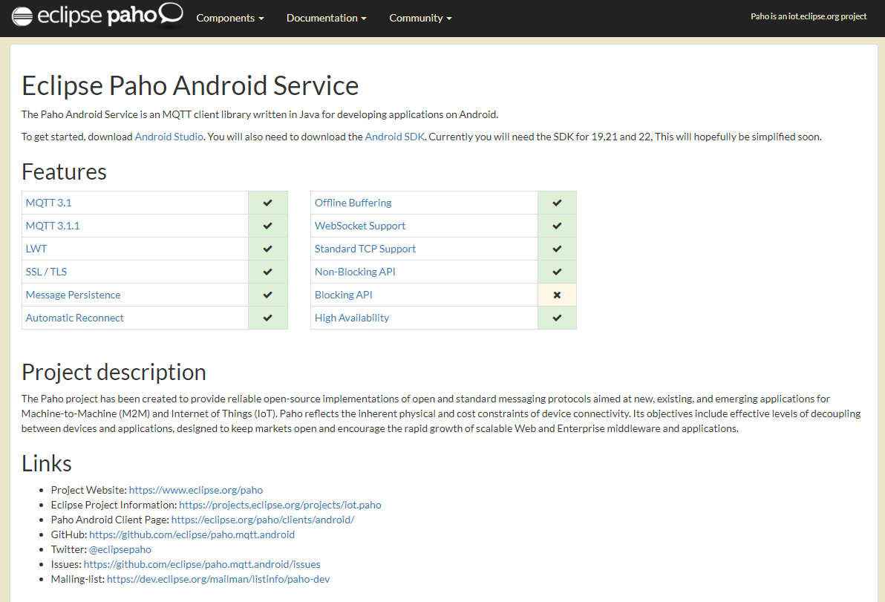
Eclipse Paho Android Client
https://eclipse.org/paho/clients/android/
IoT,
Android

Slide 46
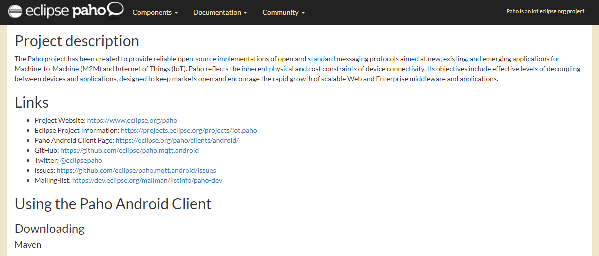
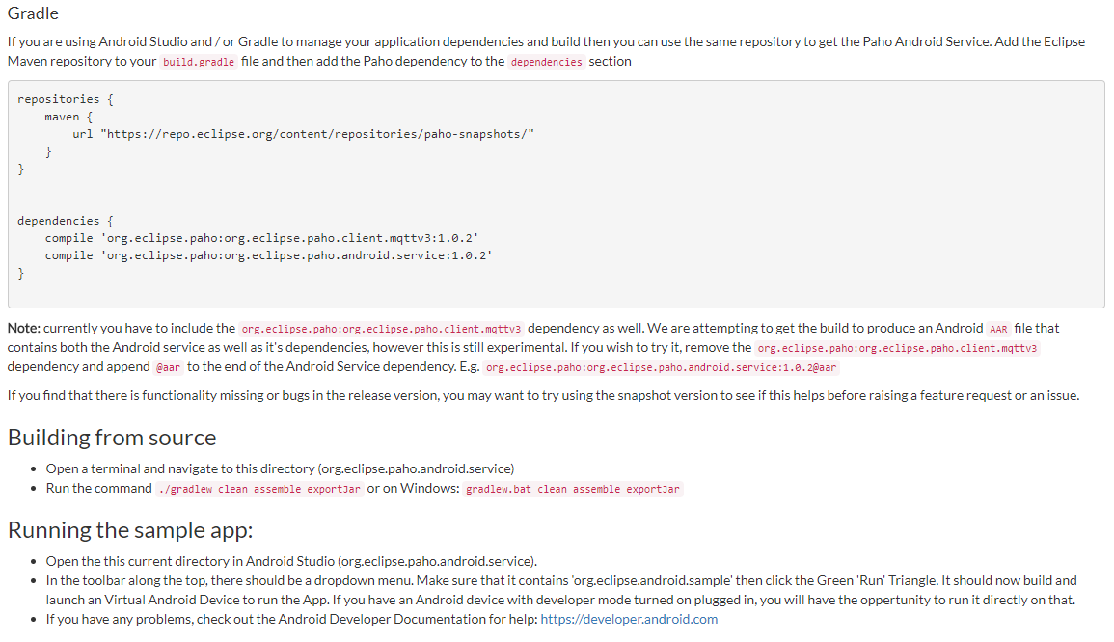
Eclipse Paho Android Client

Slide 47
Χρήσιμοι σύνδεσμοι
MQTT
  http://mqtt.org/
Eclipse Paho Java client
  https://eclipse.org/paho/clients/java/
  https://www.eclipse.org/paho/files/javadoc/org/eclipse/paho/client/mqttv3/package-summary.html
Eclipse Paho Android Client
  https://eclipse.org/paho/clients/android/
Mosquitto Broker
  https://mosquitto.org

Slide 48
Χρήσιμοι σύνδεσμοι
Introduction to MQTT - learn.sparkfun.com
MQTT 101 Tutorial: Introduction and Hands-on using Eclipse Mosquitto – Atadiat
15 Frequently Asked MQTT Questions:
  https://www.hivemq.com/article/15-frequently-asked-mqtt-questions/

